Slide 1
Z型高密走线板定位靶标设计方案
乔锐 唐远平
2026年7月10日

Slide 2
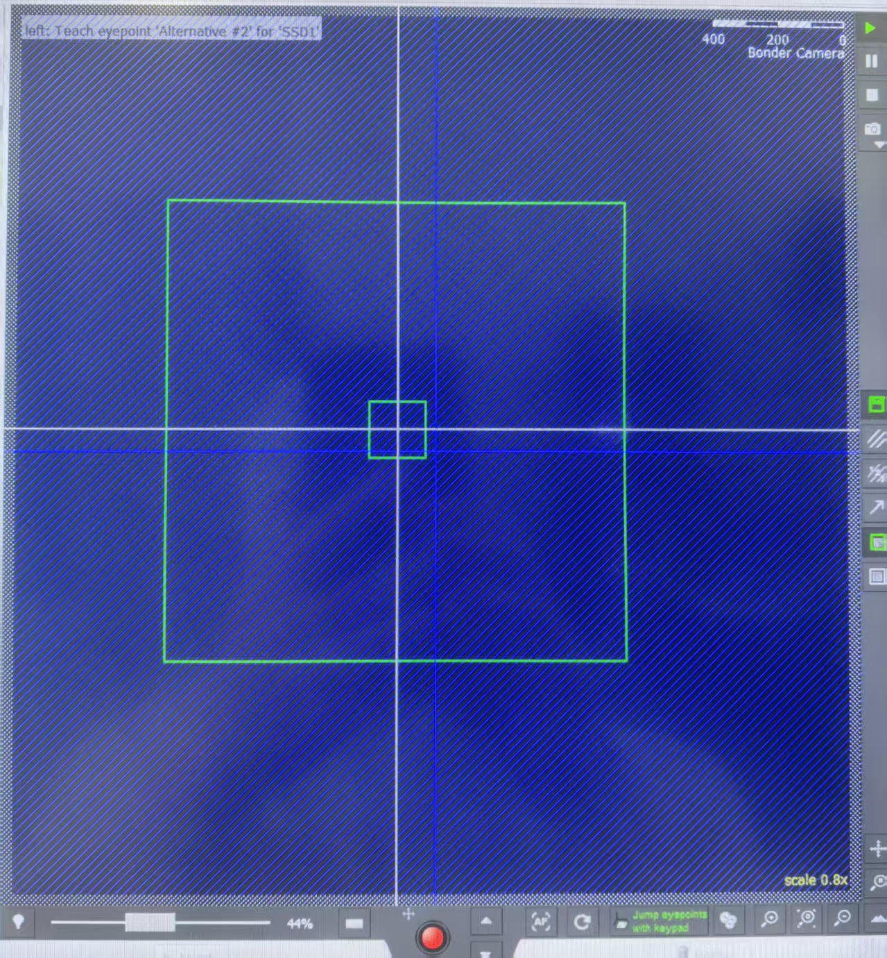
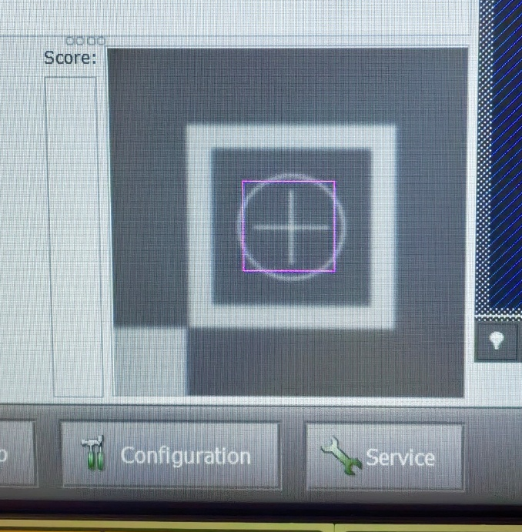
三号厅键合机图案特征识别需求
图案搜索区域大小约1.5mm*1.5mm
十字靶标矩形长150 μm，宽10 μm
特征识别区域大小约180μm*180μm
硅片靶标在键合机识别区域的对比情况
键合机图案识别
为保证靶标特征尺寸达到键合机识别标准，计划组合的矩形尺寸长200um，宽60um
1

Slide 3
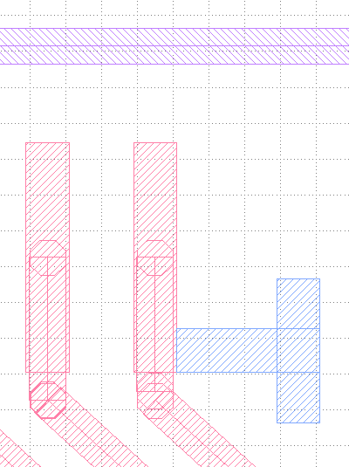
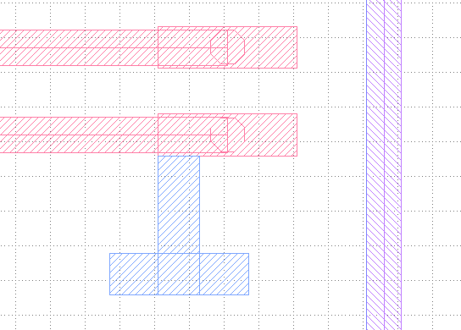
定位靶标设计图案1
395um
60um
265um
200um
60um
200um
侧边焊盘（靠近ASIC端）设计图案
顶部焊盘设计图案
2

Slide 4
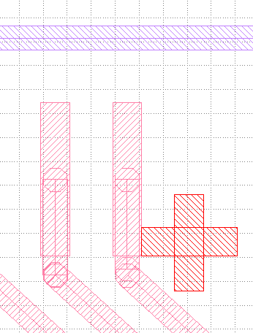
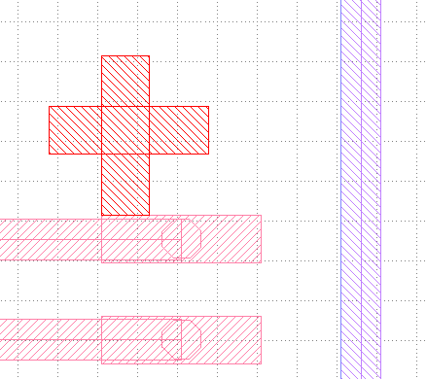
定位靶标设计图案2
侧边焊盘（靠近ASIC端）设计图案
顶部焊盘设计图案
3

Slide 5
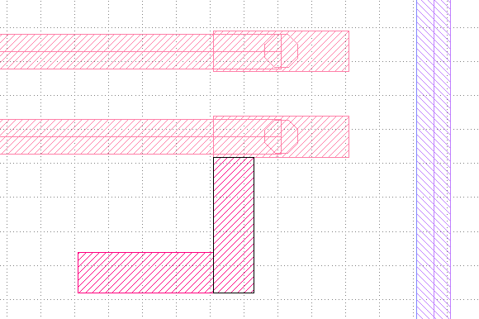
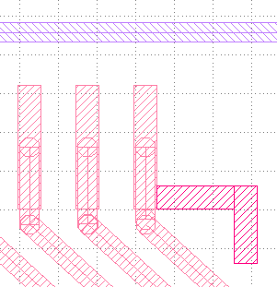
定位靶标设计图案3
侧边焊盘（靠近ASIC端）设计图案
顶部焊盘设计图案
4

